Slide 1
Нечистая сила. Оборотень.
Литературный проект
Подготовил ученик 5А класса Хорунженко Артем.
Преподаватель Афонькина О.В.

Slide 2
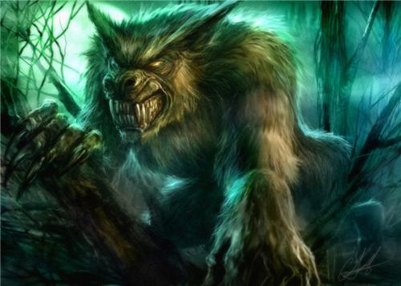
Оборотни бывают нескольких видов: те, которые превращаются в зверей по своему желанию
(с помощью колдовских заклинаний или иных магических ритуалов), и те, кто больны ликантропией
— болезнью превращения в животных (с научной точки зрения ликантропия — психическое
заболевание). Также если рассматривать всё, как есть, то оборотни – как настоящие и живущие
среди нас существа.

Slide 3
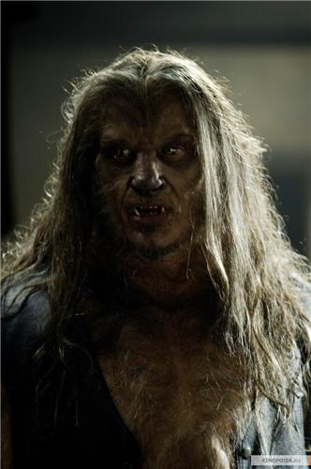
Отличаются оборотни друг от друга тем, что первые могут
превращаться в животных в любое время дня и ночи, не
теряя при этом способности мыслить по-человечески разумно, а другие только ночью (по большей части в полнолуние), помимо своей воли, при этом человеческая сущность загоняется глубоко внутрь, освобождая звериное начало. При этом человек не помнит, что он делал, будучи в зверином облике.
больные ликантропией

Slide 4
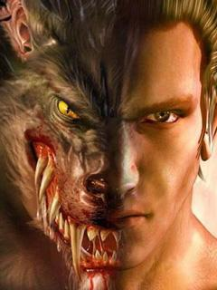
Превращение человека в животное — очень распространённый
сюжет в мифологиях разных народов мира. А в этнической
культуре североамериканских индейцев обращение в животное-
тотем племени является показателем высшего слияния с духом
предка. В Скандинавии верили, что берсеркеры умеют
перекидываться в медведей и волков. Богатырь русских былин
Вольга Святославич оборачивался «левом-зверем», «рыбой-
щучиной», «гнедым туром-золотые рога», «малым
горностаюшком», «малою птицей-пташицей» и другими
животными. В русском фольклоре Змей-Горыныч может
обращаться в красивого юношу и в этом качестве посещать
женщин, а Кощей Бессмертный обладает способностью
превращения в различных существ. В тюркской мифологии
оборотни — гульябани упоминаются как злые личности,
обитающие в безлюдных местах и пугающие путников.

Slide 5
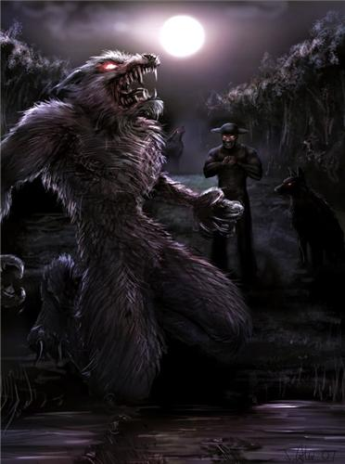
В славянской мифологии считалось, что оборотень — это превращённый колдуном в волка человек, и потому он мог сохранять полное сознание своей принадлежности к человеческому роду и только внешне походил на зверя (то есть русские оборотни были добрыми волками). Считалось, что вернуть ему прежний человеческий вид вполне реально: для этого следовало надеть на волколака снятый с себя пояс, в котором были сделаны узлы, при навязывании которых каждый раз произносилось «Господи, помилуй!». Облачившись в такой пояс, волколак тут же терял шкуру и представал в человеческом облике.

Slide 6
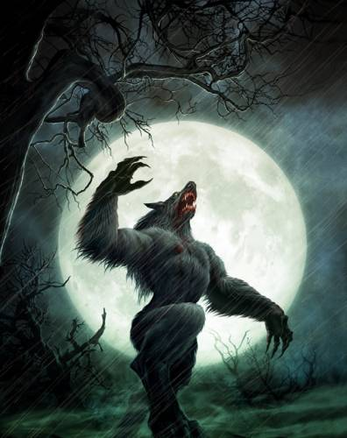
Одним из проявлений привычного нам оборотничества (превращение человека в волка) можно наблюдать рядом с другим, не менее известным проявлением тёмных сил — вампирами. Считается, что один из способов убить вампира — укус оборотня. Раны, нанесённые вампиру оборотнем, не заживают и являются по большей части смертельными. Но и сами вампиры — тоже оборотни. Так, в произведении Брема Стокера «Граф Дракула.Вампир.» граф предстаёт в нескольких обличьях: старик, молодой красивый человек, гигантская летучая мышь, туман и большая чёрная собака

Slide 7
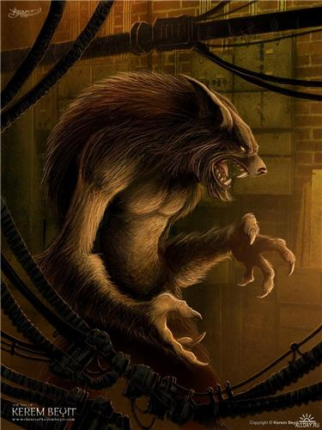
Считалось, что оборотни могут быть врождёнными и обратимыми. Врождённые — это те, которые родились под определенной планетой либо подвержены родовому проклятию. Также врождённые появлялись, по верованиям, в случае если беременная женщина неожиданно увидит волка или съест мясо животного, которое убил волк. Также есть предположения, что если человек оденет на себя волчью шкуру, то он обречён стать оборотнем.
Преобразованные (обратимые) оборотни живут в берлогах, бегают в лесах, но сохраняют человеческий внутренний мир. Возвратиться к человеческому подобию обратимые оборотни могли естественным путём через несколько лет. Врожденные же всю жизнь проводили в семье как обычные люди, а по ночам, превратившись в волков, истребляли скот. Образ оборотня символизировал бессилие человека перед темными сверхъестественными силами. По христианским взглядам, этот образ напоминал о необходимости иметь в своей душе Бога, никогда о нем не забывать, не грешить, чтобы не быть тяжело наказанным за сделанное зло.

Slide 8
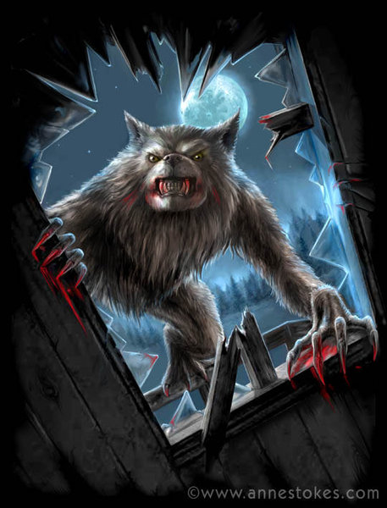
Основной причиной, по которой обычный человек (не колдун) может стать оборотнем, считается укус или рана, причинённая другим оборотнем. После чего укушенному человеку ничего не остаётся, как в ближайшее полнолуние обратиться в зверя. Утром к нему вернётся человеческий облик, на следующую ночь всё снова повторится, и так далее. Либо, как вариант, он отправится на постоянное местожительство в лес.

Slide 9
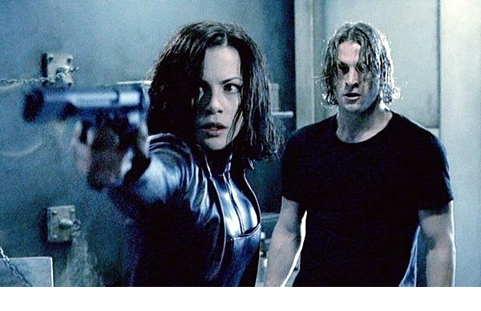
Убить оборотня можно, как и многую другую нечисть, серебряной пулей или серебряным оружием. При этом традиционные антивампирские средства в виде чеснока, святой воды и осинового кола против оборотней не действенны. После наступления смерти зверь в последний раз превращается в человека, при этом раны, нанесённые ему в зверином обличье, остаются и на его человеческом теле. Таким же способом можно изобличить оборотня в живом человеке: если рана, причинённая зверю, позднее проявится у человека — то этот человек и есть тот оборотень.

Slide 10
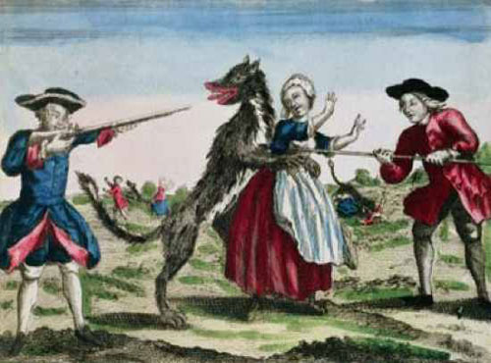
Имена же некоторых оборотней известны истории. Первое место здесь пожалуй занимает француз Жиль Гарнье. Вёл он жизнь отшельника, а обитал и творил зло на севере Франции во второй половине XVI века. Он остался в памяти людей в виде страшного и ужасного нелюдя, убивающего и взрослых, и детей. Это существо не жалело даже беременных женщин и младенцев. Убитых Жиль Гарнье поедал, уничтожая следы своих преступлений.
Люди задержали оборотня на месте преступления

Slide 11
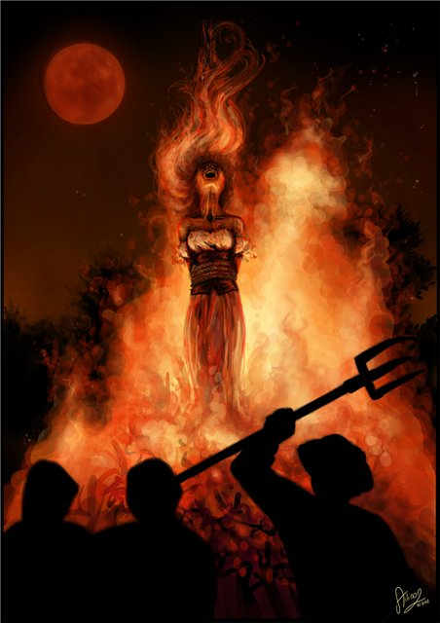
Он был схвачен в 1573 году. Суду предшествовало тщательное расследование, которое доказало, что страшный француз принимал образ волка и, именно в нём, творил свои страшные злодеяния. Правосудие над ним свершилось в январе 1574 года. Жиль Гарнье был сожжён на костре, а его прах развеян по воздуху.
Можно также назвать немца Петера Штуббе. Он жил в небольшом городе также во второй половине XVI века и считался добропорядочным семьянином. На его совести двадцать загубленных детских жизней. Это исчадие ада пожирало несчастных после того, как убивало их.
Схваченный Святой инквизицией, он сознался, что творил зло в облике волка, в которого превращался в полнолуние. Негодяй молил о пощаде, ссылаясь на то, что все эти действия были им совершены в беспомощном состоянии, когда его разум полностью отключался. Суд же был неумолим, и Петера Штуббе колесовали в октябре 1589 года.

Slide 12
Нечистая сила очень хитра, предприимчива
и изобретательна. Уж в каких только образах она
не является в мир людей, чтобы утащить к себе в
преисподнюю как можно больше человеческих
душ. Любой смертный, прикоснувшись даже
случайно к нечисти, может навсегда оказаться в
её власти.

